Slide 1
よい発表をするために
金野 祥久（工学院大学）

Slide 2
第1部：内容編 アウトライン
聴衆が知りたいことは何か?
何を発表するのか?
第2部：スライド準備編
第3部:発表編

Slide 3
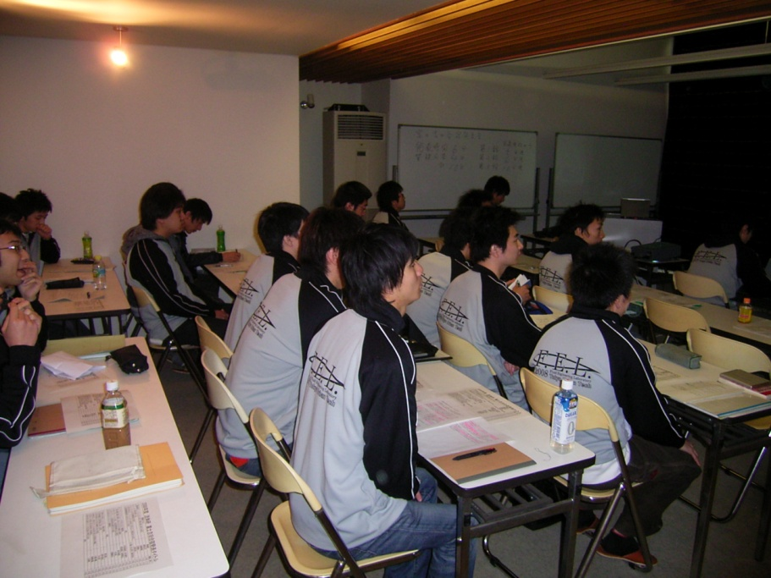
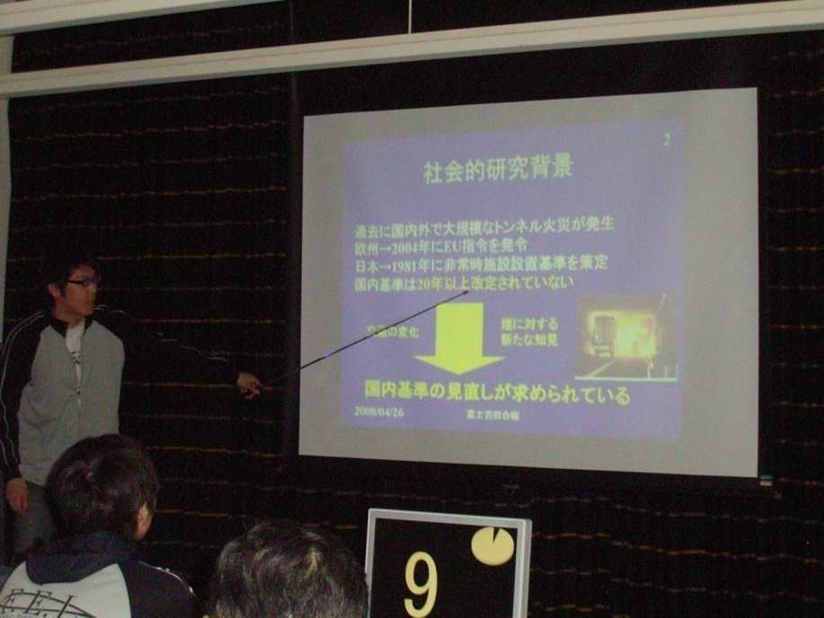
富士吉田合宿とは
卒論生が研究内容の報告（所信表明演説）をする
2014年度は5月24，25日

Slide 4
富士吉田合宿で、聴衆が知りたいことは何だろうか?
どんな研究をしているのかを知りたい（研究目的）
どうしてそんな研究をしているのかを知りたい（研究背景）
卒業できそうかどうかを知りたい（目的を達成するための方法）

Slide 5
発表を役立てよう!! 楽しもう!!
発表することで勉強する。
先生方や先輩たちの知識やアドバイスを引き出す。
内容に興味を持ってもらえる発表
そのためには

Slide 6
興味を持ってもらうためには?
研究の意義を正しく伝える。
  やっても意味なさそうな研究には興味を持てない。
目的を達成するために工夫した点を正しく伝える。（新しい機材、工夫、視点、…）

Slide 7
興味を持ってもらうためには?
興味を持たせるような研究内容・成果
興味を引くように努力した発表
諸君のこれからの努力次第
心配り、テクニック、工夫、練習

Slide 8
富士吉田合宿で話すべきこと
何をやるのか
どうしてやるのか
  どういう問題があるのか
  どうしてその問題に取り組むのか
  その問題の解決のために、「何をやるのか」を行う理由
出典：「これから論文を書く若者のために」（酒井聡樹・共立出版）

Slide 9
スライドの構成（富士吉田用）
タイトル、指導教員名、発表者氏名
研究の社会的背景
研究の学術的背景
研究目的
研究方法（目的を達成するための工夫など）
研究計画

Slide 10
発表の要旨(全体像)を考える。
水生生物のように柔らかいひれ(翼)をつかって泳ぐほうが、剛体翼より性能がいいかもしれない。海中ロボットで使えるとうれしい。
柔らかいほうがいいか、剛体がいいかは分かっていない。
弾性翼を用いた推進性能を調べるために、コンピュータで数値解析をした。
その結果、弾性翼のほうが性能がよい場合があることが分かった。
研究の意義
新規性
工夫
成果

Slide 11
研究の社会的背景・具体例
注意： 実際の発表ではもっと図やイラストを入れて説明すること
環境問題への配慮から、船舶の安全性評価が以前よりも強く求められている。（事故が起きると深刻な海洋汚染につながるから。）
氷海を航行する船舶では、小さな氷片が水路に密集している状況下(brash ice channel)での性能評価が求められている。

Slide 12
研究の学術的背景・具体例
空力騒音の現象を詳しく解明したい。
これまでの研究で、圧力変動と音との関係が分かっている。しかし、流れと音との直接的な関係は分かっていない。(測定が難しいから)
流れ場（渦度）と音との同時計測を可能にすれば、空力騒音の現象解明につながる。

Slide 13
「研究方法」で話すこと
実験・解析手法(新しい着眼点や工夫した点を中心に)
実験装置や解析ソフトの特徴
対象とする現象、もの
主要なパラメタ
説明には図や表を使え!! だらだらと字を書かないこと!

Slide 14
方針がまとまったら
メモを作る。スライドの構成を考える。
  まずは紙でやろう。
  各スライド毎の「伝えたいこと」は何か? ポイント（キーワード）を書いておく。
スライドに載せる図、表、写真を用意する。（これを後回しにしてはいけない）

Slide 15
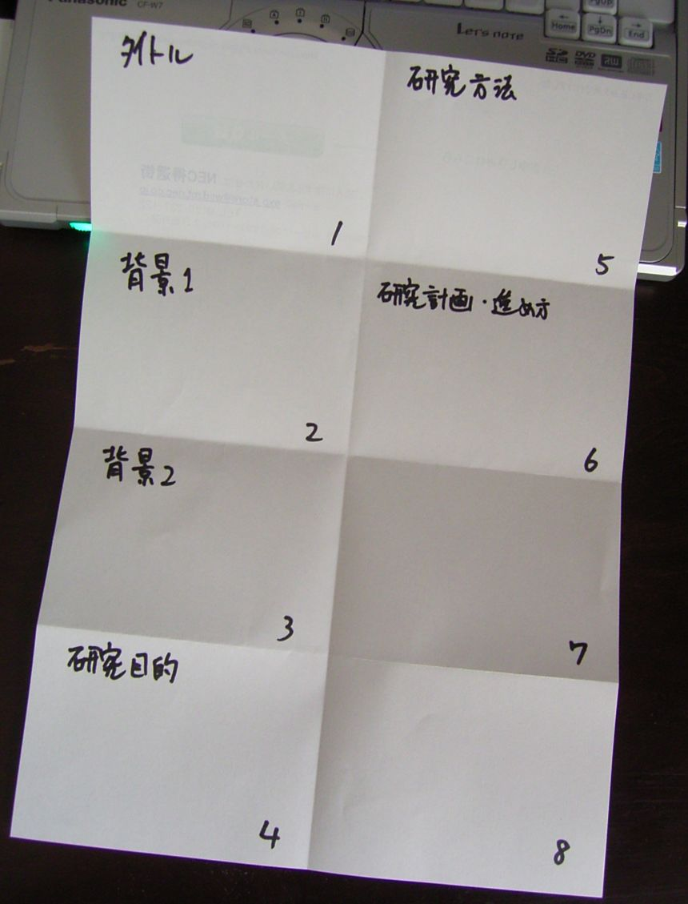
発表メモ作り
いきなりPCに向かうな!! まずはメモ書きからはじめよう。
紙を折ってマス目を作る。

Slide 16
考えよう：君の研究の場合は?
何をやるのか
どうしてやるのか
  どういう問題があるのか
  どうしてその問題に取り組むのか
  その問題の解決のために、「何をやるのか」を行う理由

Slide 17
第1部終了
引き続き第2部

Slide 18
第2部：スライド準備編 アウトライン
スライドの用意
スライド、グラフ、図の実例

Slide 19
スライドに何を入れるか?
1スライドあたり1つの内容を説明する。
説明することはすべて入れる。
  口頭で話すだけの説明はダメ!!
説明しないことは入れない。余計なことを書くな!!
目安：1スライドあたり1分弱

Slide 20
悪い例（解析モデル）
・普通自動車から排出される排気ガスの量は７．００[l/km]としている。
大型車両は21.0[l/km]とした。
このモデルでは自動車の速度u=16[m/s]であり、
計算１ ステップはΔt=0.0078125[s]なので、１ステップ間に自動車
が走行する距離Δxは
Δx=16×0.0078125=0.125[m]
この距離を走行する時間内における排出量Δvは
Δv = 7.00e-03×0.125 = 8.75e-04 [l/Δx]
単位時間当りの排出量Δμは
Δμ = 7.00e-06 × 16 = 1.12e-04 [m³/s]
1セルの体積vは
v=0.5×0.2×1=0.1[m³]=100[l]
よって1セル中の排気ガスの濃度cは
c=Δv/v=0.000875[%]

Slide 21
排気ガスの解析モデル
改善案
速度u=16m/s: セル体積V=0.1m³
濃度/セル=uΔt･G/V
大型車両
21㍑/km
排気ガス濃度
8.75ppm
普通自動車
7㍑/km

Slide 22
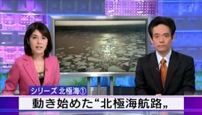
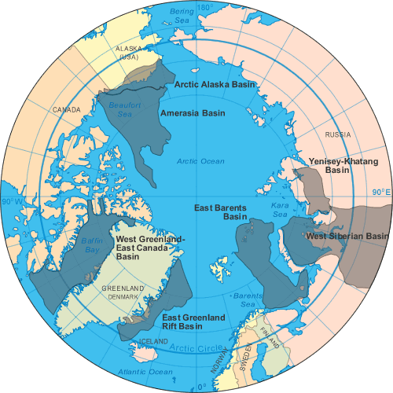
研究の社会的背景
「研究背景」のスライド例
北極海航路の利用や､北極圏の海底資源開発が本格化。氷海域での石油・天然ガス試掘や本格的採掘に向け研究が盛んに
日本はこの流れに乗り遅れている。早急なキャッチアップが必要
NHK BS「ワールドWave Tonight」特集
2012年10月29、30日
source: http://geology.com/articles/arctic-oil-and-gas/
著者らの解析手法も、もっとレベルアップさせたい!
実海域の状況での評価、設計に使えるレベルに!

Slide 23
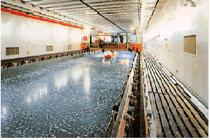
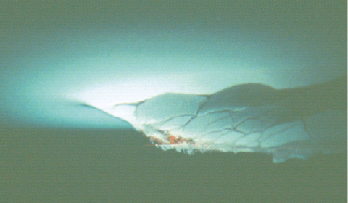
氷海水槽での実験
「研究背景」のスライド例
単に「研究背景」と書くな! タイトルも有効に使え．
氷盤
模型船
氷海水槽（海上技術安全研究所）
特殊な実験装置と熟練した実験スタッフが必要
氷の密度や曲げ強度などを任意に設定するのが困難
Notes:
現在は水槽実験が主
氷から船体にかかる影響が主
本研究では船体から氷に与える影響を考える

Slide 24
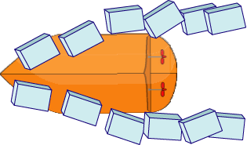
Difficulties
「工夫した点」のスライド例
Interaction between ice pieces and/or ship hull
  Collision
  Friction
  Breaking of ice pieces (are not yet considered in this research)
Physically-Based
Modeling

Slide 25
Circular Cylinder
実験装置のスライド例
1/2 inch Condenser microphones
Resonance frequency 1360Hz
D=40 mm
スペックなど必要事項を忘れずに
Z=250mm
1/2 Microphone
θ
0.375D
Z
Flow
Y
L=500 mm
X
流れの向き示す
(基本は左から右)
ドロー・ソフトなどを使って、
装置等をわかりやすく示す
Pressure port
Z=-250mm
d=1mm

Slide 26
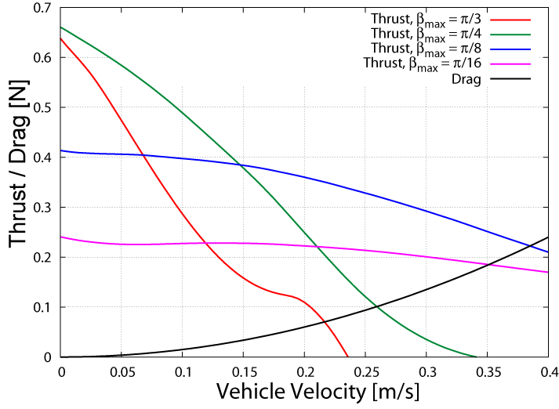
見積もり結果
計算結果のスライド例
実験条件下での
推定推力
推定速度: 約0.26 m/s.
実験結果はこれよりずっと遅い。 (0.06 m/s)
まだまだ研究が足りない。
推定速度
実験結果
Drag
抗力
説明内容を
スライドに簡潔に書く

Slide 27
スライド作成のまとめ
1スライドあたり1つの内容。詰め込みすぎに注意。
凝るな！ 凝っているひまがあったら内容を磨け！
聞く人の立場を慮って、分かりやすくするための工夫を!!

Slide 28
スライドの文字、体裁
フォント、色は一貫性を持たせる
フォントの大きさ
  最低でも18pt (漢字が入るなら20pt以上)
  基本は28ポイント以上に
1スライドあたり8行以内、 1行は10～15文字まで
箇条書きはできれば３つまでに
サブリストはなるべく
使わない

Slide 29
スライドの配色
暗い背景に明るい文字はOK

Slide 30
スライドの配色
明るい背景に暗い文字もOK
狭い部屋、明るい部屋向き
※金野は真っ白のバックが苦手
このスライドはバックに少しだけ
クリーム色を入れています。

Slide 31
スライドの配色
黒または紺色の背景に白い文字がベスト、と主張する人は多い。
広い部屋向き

Slide 32
スライドの配色・悪い例
赤い背景に緑の文字 → 最悪!!
明度の差が小さい組み合わせ
明度の差が小さい組み合わせ
パソコンの画面では読めても、
プロジェクターだと読めないことがある。
Notes:
色覚異常
日本人の場合、男性では20人に1人、女性では500人に1人の割合で発生する。一方、フランスや北欧では男性で10人に1人、女性では200人に1人と日本人より多くなっている。アフリカ系の人では逆に少なく、2～4%程度とされる^{[1]}。

Slide 33
スライドの背景
背景はシンプルに!! 模様や画像は最低限に!!
全体として統一すること。
凝るな!! 凝ってる暇があったら内容を磨け!!

Slide 34
スライドの書式
ページ番号は
こちらでもよい
ロゴ（外部向け発表のときなど)
ページ番号はあったほうがよい。特に研究発表会では。
「○○ページのスライドで質問があるんですが・・・。」
発表会名
あると便利
ページ番号
字を大きく!
日付

Slide 35
スライドの書式
端ぎりぎりは使わない。(見づらいし、切れることがある。)

Slide 36
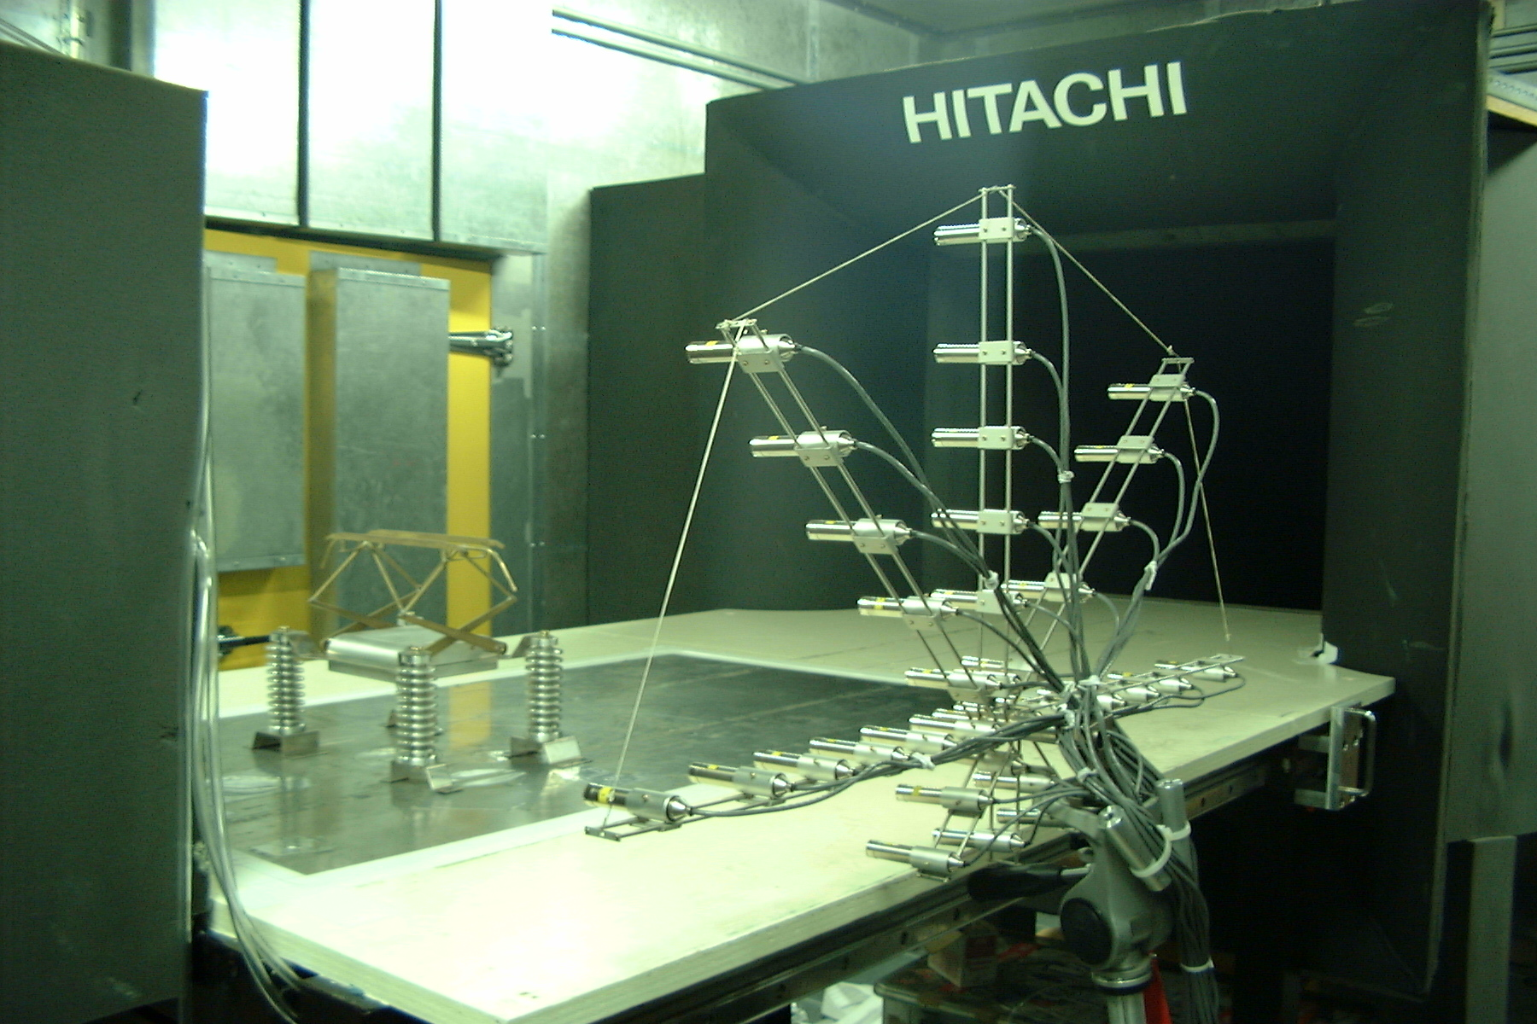
Wind Tunnel Setup
飯田先生の
スライド例
Model
Nozzle
Microphones

Slide 37
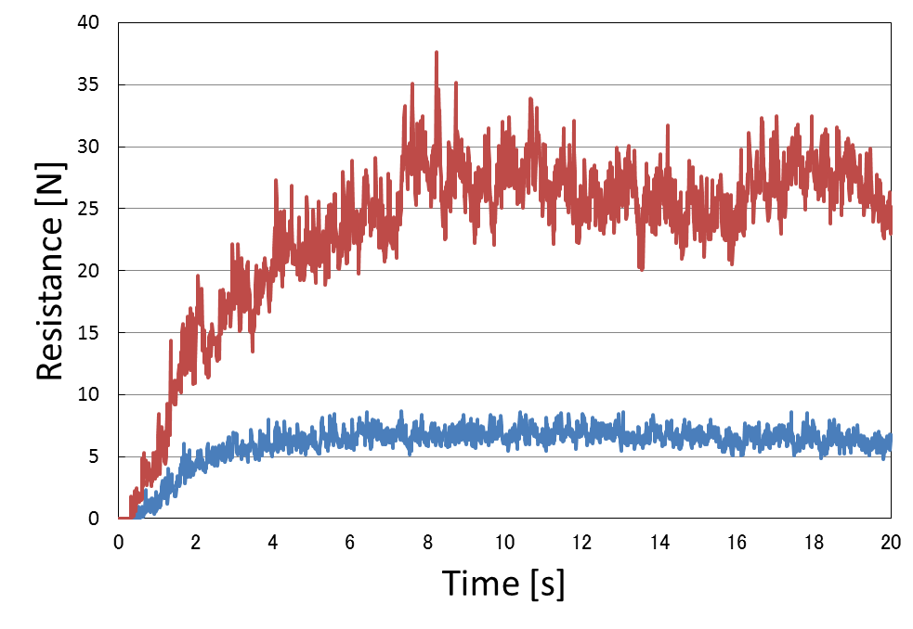
BulletとODEの解析の比較
金野の
スライド例
同じ条件で解析を行い比較
Bulletの方が、ODEより小さい抵抗値を示す。
Bulletの方が過小評価していると思われる。
ODE
Bullet
BulletとODEの抵抗値

Slide 38
グラフには気をつけろ!
ソフトに使われるな! 使いこなせ!
Microsoftのデフォルトを使うな!
(特にExcelのグラフ)
図中の記号や線と説明の文字で色を統一
  例:主要結果● 比較の対象▲
図や写真に書き込みを!! 分かりやすくする工夫を!!

Slide 39
Excel 2007標準そのままのグラフ
いちばん見てもらいたい
ところなのに、狭い!

Slide 40
羽ばたき周波数と推進速度の関係
2005年度の卒論生が作ったスライド
羽ばたき角±30°
0.45
羽ばたき角±19°
2.7
最高遊泳速度 0.45m/s
羽ばたき周波数 2.7Hz
流体研プレゼンテーション・セミナー
Notes:
この図が今回の実験結果を示したものです。
実験の結果、遊泳速度は羽ばたき周波数の増加したがって、向上していることがわかった。
本ロボットの最高遊泳速度は0.45m/sで、そのときの羽ばたき周波数は2.7Hzだった。
この結果は目標到達速度2m/s、羽ばたき周波数4Hzに到達していない。
達成できない原因は以下のように考えられる
羽ばたき周波数が4Hzに届いていない。機構の機械損失が原因と考えられる。
さらに、羽ばたき周波数が４Hzを達成したと仮定した場合でも、本ロボットは計測値の分布から4Hzには達さないことが予想される。
2.実際の胴体抗力が計算の予想に使用した胴体抗力の値に比べ大きかった。
これらの検討改善を行うことにより、目標速度に到達する可能性がある。
今回の実験では、
遊泳速度にひねり角の変動による影響はなかった。
今回の実験範囲ではひねり角は迎角に関係しているが、ひねり角の変動による迎角への影響は遊泳速度に影響を与えるものではなかったと考えられる。
遊泳速度に羽ばたき角の変動により、変化した。
羽ばたき角の変動した場合、変化するのはヒレの流体に対する相対速度が変動する。今回の実験ではこの相対速度の変動が遊泳速度に影響を与えたと考えられる。
黒の三角形はウミガメ型海中ロボットの計測値を表現しており、本ロボットはウミガメ型よりも高い遊泳速度を達成した。

Slide 41
スライド作成のまとめ
1スライドあたり1つの内容。詰め込みすぎに注意。
ソフトを使いこなせ! ソフトに使われるな!
聞く人の立場を慮って、分かりやすくするための工夫を!!

Slide 42
第2部終了
引き続き第3部

Slide 43
第3部：発表編 アウトライン
発表の心構え
原稿の用意、練習
話し方

Slide 44
話し方も、スライド作成と
同じぐらい大切
話し方のほうが大切だ、と考える人もいる。

Slide 45
発表は演技だ!
いかにして聴衆の興味をひきつけるか!?
相手の立場で考えよう。どう話せば分かりやすいか? 大事なポイントを聞いてもらうには?
相手に伝わらなかったら、伝えた側に責任がある。

Slide 46
原稿(台本)は必要か?
絶対必要!! 必ず用意せよ!!
原稿を読み上げてはダメ。何度も練習して覚えろ!!
すばらしい発表は、原稿を読むことでは決して達成できない。
ただし

Slide 47
もし君が緊張しやすい
タイプだったら
最初のスライド(発表の要旨または研究背景)は、棒読みすればよいようにしておく。 → 心がちょっと楽に
2枚目以降でこれをやっちゃダメ!!
このへんに小さい字で
しゃべることのポイントを
書いておく。

Slide 48
原稿が用意できたら：
声を出して練習しよう!!
耳から聞くことで客観的になる。
文の言い回し、スライドのつながりがよく分かる。

Slide 49
原稿が用意できたら：
声を出して練習しよう!!
友達、先輩と練習する。
ビデオを撮って、あとで見直す。
1日5回×1週間=35回

Slide 50
いざ、本番

Slide 51
相手に聞いてもらうために
ゆっくり、はっきり話す。
  早口になる人が多い。 ← 練習不足!
  大きい声で
スライド1枚あたり約1分を目安にする。(実際にはもうちょっと短い。)

Slide 52
相手のほうを見ながら話す
スライドを見ながら話す → ダメ!!
原稿を見ながら話す → ダメ!!
聴衆のほうを見る。アイコンタクト

Slide 53
興味を持ってもらうためには
誠実に、熱心に話す。
自分がつまらないと思っている研究では、人に面白いと思ってもらえるわけがない。
自分の研究にプライドを持て!

Slide 54
発表のまとめ
発表は演技だ! 聴衆の心をつかもう!
原稿を用意し、よく練習せよ! しかし本番では原稿を読むな!
聴衆のほうを向いて話そう!
自分の研究にプライドを持とう!

Slide 55
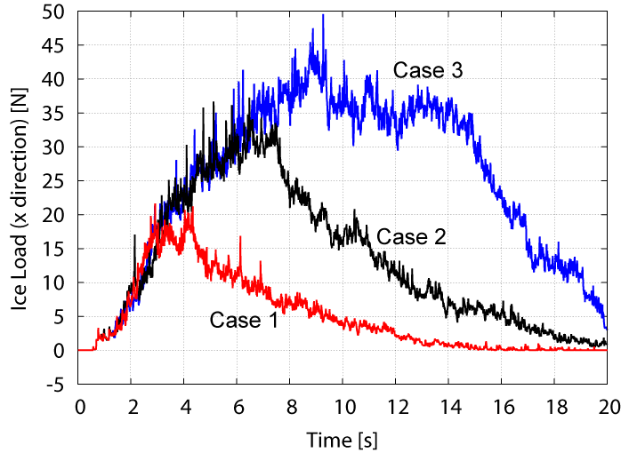
氷による抵抗（氷荷重の進行方向成分）の評価
金野の
スライド例
氷荷重の評価が可能
検証不十分．適当な比較対象を物色中
まだ飽和していないのではないか? チャネルをもっと長くとるべき?
5m
2.5m
1.25m

Slide 56
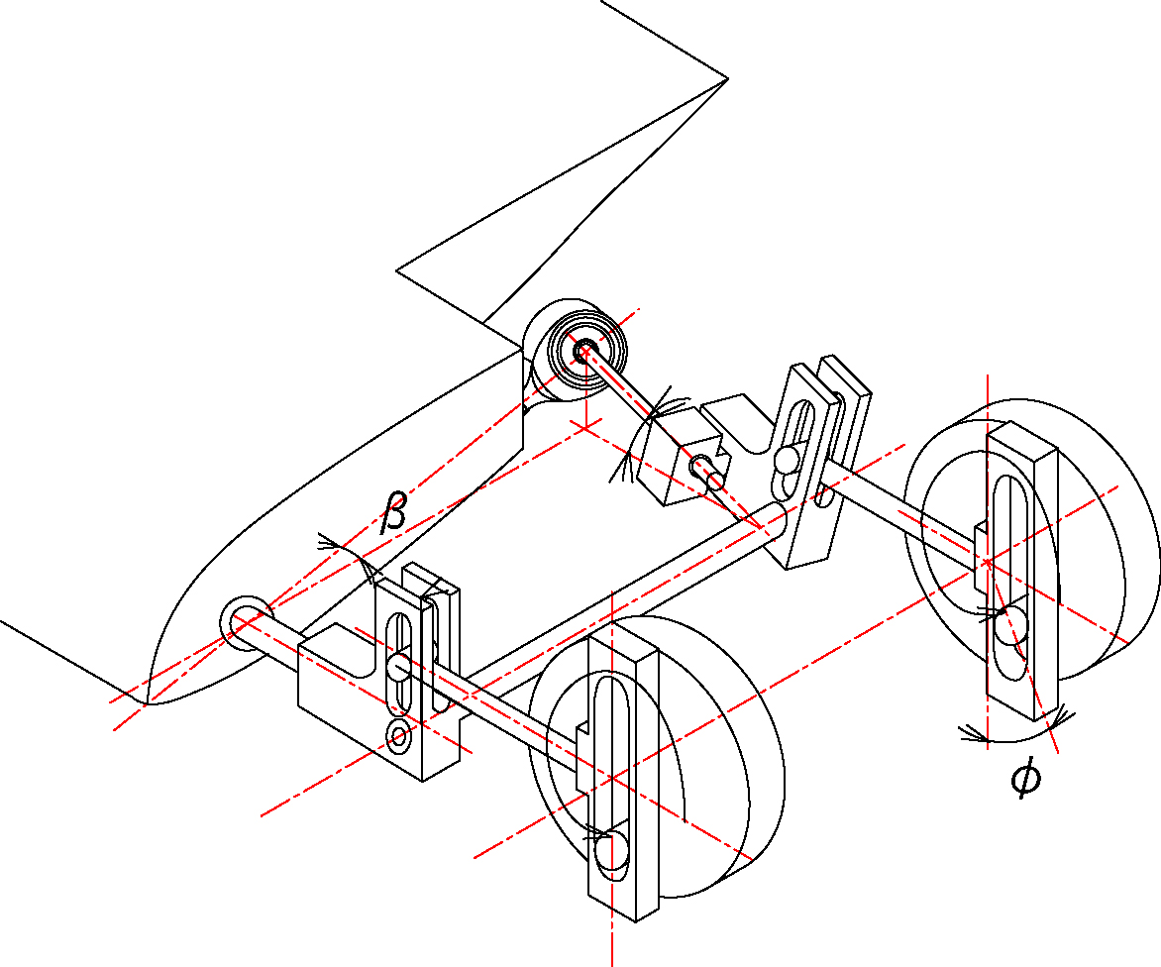
大学のロゴ入りスライドの例
ディスクの回転に前後で位相差をつける
リンクの振幅角に差が生じる。
ヒレに接続されているシャフトの高さに差が生じる。
ヒレがひねられる
Notes:
次にひねり運動を行う過程を説明します。
振幅機構の動作に、位相差をつけます。
すると、リンクの振幅角に差が生じ、リンクのシャフトがヒレに接続している部分の高さに差が出ます。
ヒレは変形を考えないので、この結果ヒレは傾きます。
ヒレの傾きは、振幅機構の位相によって変動するので絶えず変化します。この結果ヒレにひねり運動が生じます。

